Slide 1
NFT 版权交易
曹洋、孙嘉威、Jasper
2024/03/27

Slide 2
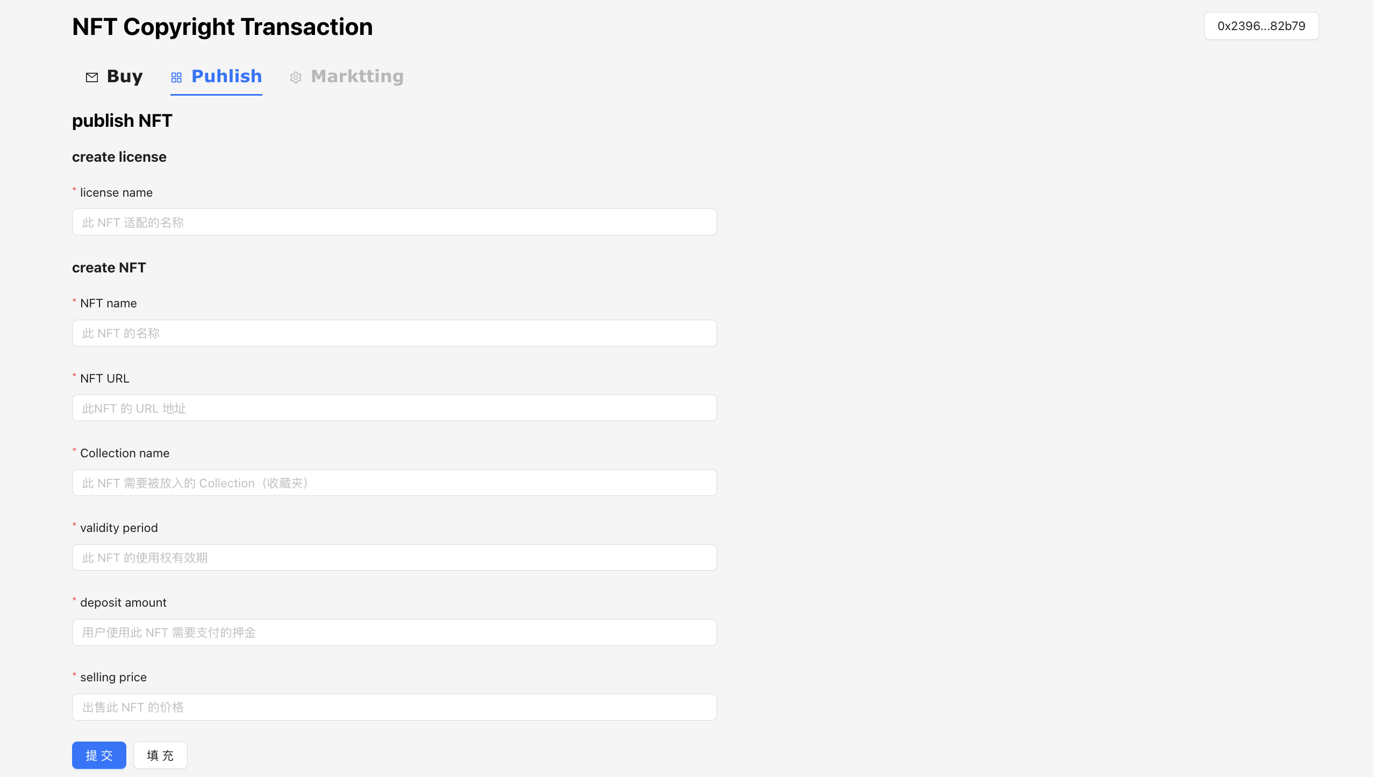

Slide 3
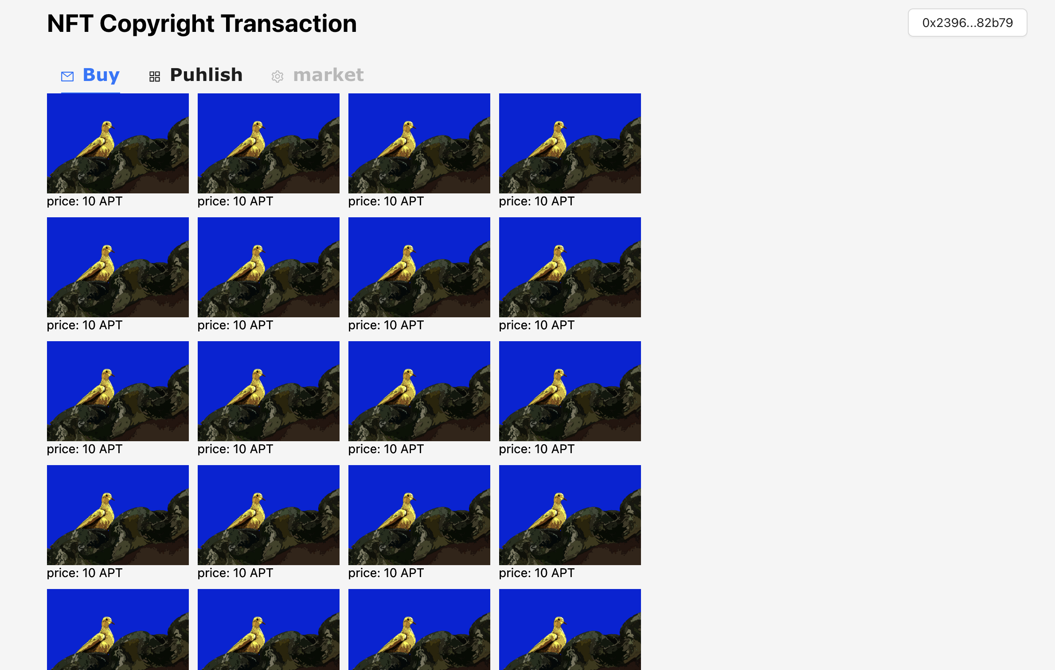

Slide 4
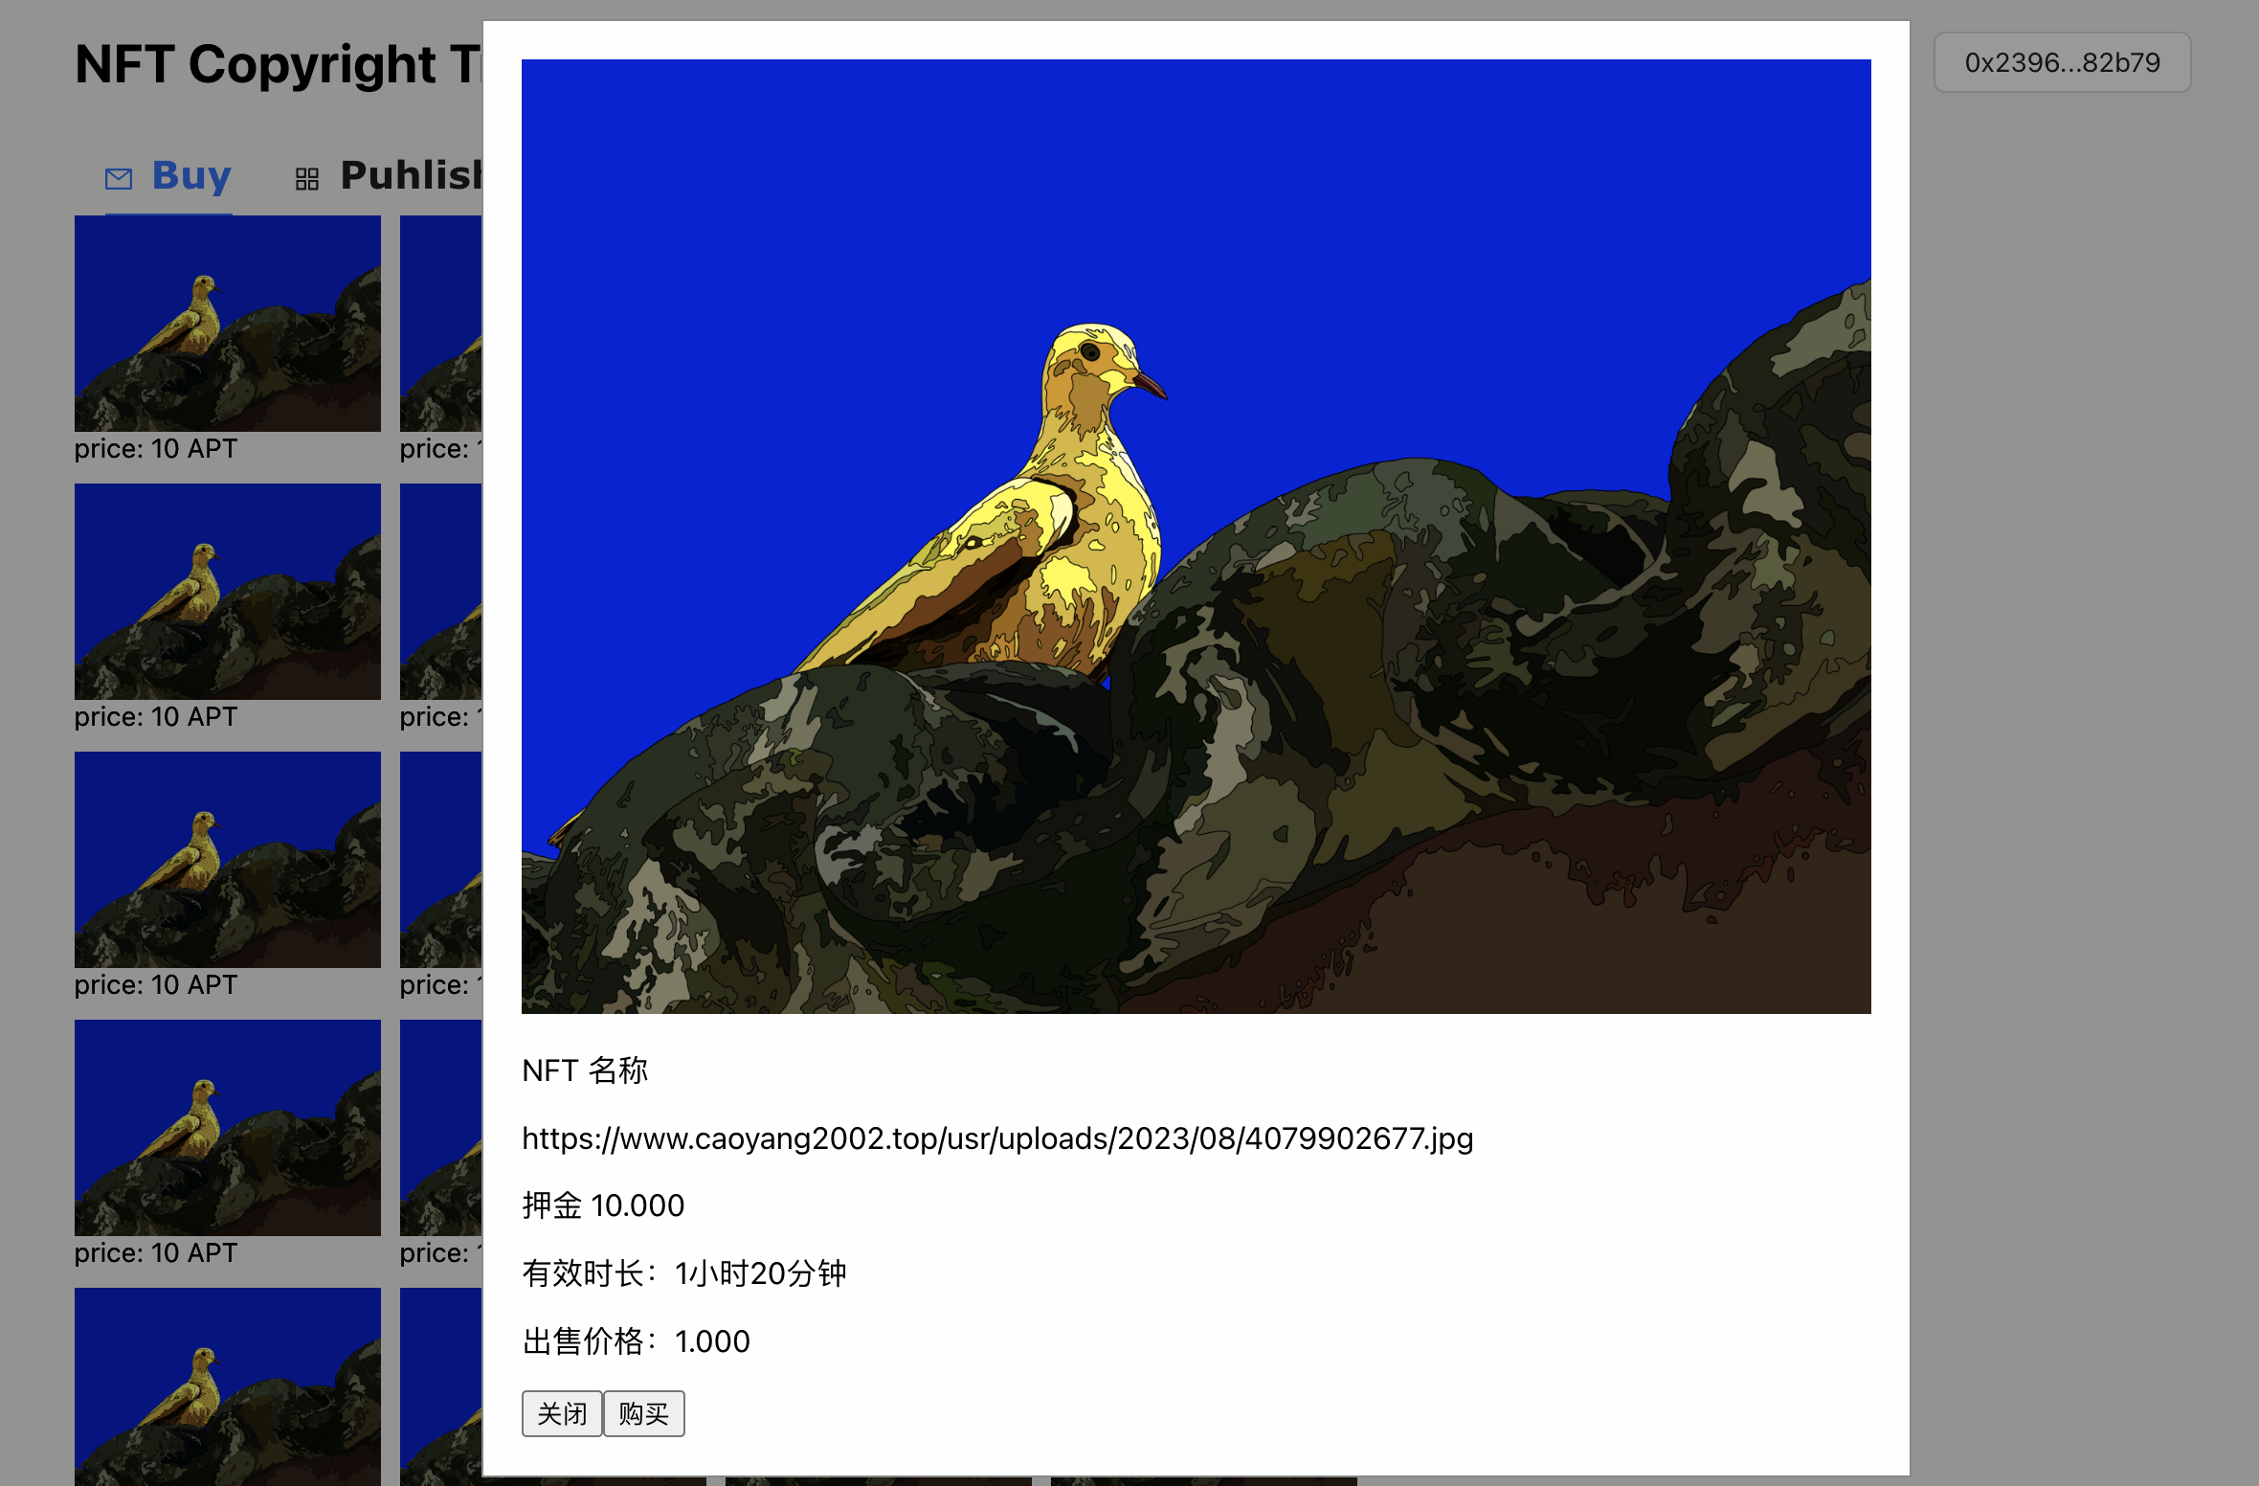

Slide 5
现阶段的的问题
目前没有完全使用合约
合约的结构设计问题，导致无法完整使用。
协作的问题，整个设计和编码均由个人完成，导致实现效果不理性。

